Slide 1
DINAMICA del punto materiale
Dott. Giacomo Volpe
Dipartimento Interateneo di Fisica, Stanza (2)40
E-mail: giacomo.volpe@cern.ch

Slide 2
Dinamica
La DINAMICA è il ramo della meccanica che si occupa dello studio delle cause del moto dei corpi o, in altri termini, delle circostanze che lo determinano e lo modificano.

Slide 3
Punto materiale
Ricordiamo l’approssimazione di punto materiale:
Corpo privo di dimensioni o che presenta dimensioni trascurabili rispetto a quelle dello spazio in cui può muoversi o degli altri corpi con cui può interagire.
In generale un punto materiale è solamente caratterizzato dalle coordinate spaziali (cartesiane), da velocità ed accelerazione e, come vedremo, dalla sua massa.
L'utilità del concetto di punto materiale sta nel poter associare al corpo un punto geometrico nello spazio, ma è solo un modello.

Slide 4

Dinamica
Domanda:
Perché i corpi cambiano il loro stato di moto?
…che cosa imprime loro un’accelerazione?
Introduzione di nuove grandezze fisiche:
Forza e Massa
Legame forza-accelerazione
Affermazione di Galileo: la forza determina una
variazione del moto, non il moto stesso
→ Un corpo può restare in moto (v ≠ 0) anche senza forze applicate
→ Si può usare una forza anche per arrestare un moto

Slide 5
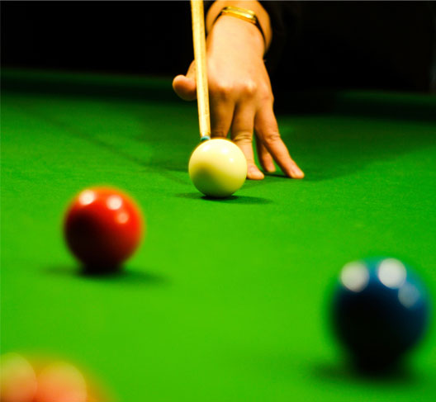
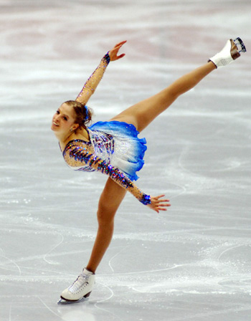
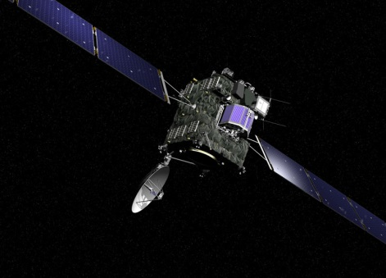
Osservazione sperimentale
In condizioni ideali (ossia in assenza di perturbazioni) un corpo, posto in movimento, continua a muoversi indefinitamente in linea retta con velocità costante
Corpi che si muovono in linea retta con modulo direzione e verso della velocità costante:
Pattinatore su ghiaccio
Palla da biliardo
Sonda spaziale (lontano dai pianeti)

Slide 6
Forza
Diamo il nome di forza alle perturbazioni che alterano la traiettoria rettilinea del corpo o modificano il modulo della sua velocità nel tempo.
Definiamo quindi forza ogni causa esterna che perturba lo stato di quiete o di moto rettilineo uniforme di un corpo
La forza è una grandezza vettoriale

Slide 7
Prima legge della dinamica
“Ogni corpo persiste nello stato di quiete (v = 0) o di moto rettilineo uniforme (v costante) finché delle forze non intervengono a mutare tale stato”
N.B. Assenza di forze non significa che non c’è moto, significa che la velocità (vettoriale) non varia!
La tendenza di un corpo a mantenere il suo stato di quiete o di moto rettilineo uniforme è chiamata inerzia. Per questo il primo principio di della dinamica è anche chiamato principio di inerzia.

Slide 8
Sistemi di riferimento inerziali
Domanda:
Cosa succede ad un libro appoggiato sul sedile della macchina quando si frena bruscamente?
Il libro, che non subisce forze, è inizialmente fermo nella macchina – la quale NON ha velocità costante (decelera) – e poi si mette bruscamente in moto «in avanti»
Il libro è inizialmente in moto rispetto ad un osservatore a terra fermo, e resta in moto anche durante e dopo la frenata, fino ad urtare il cruscotto
Comportamenti diversi… Attenzione ai sistemi di riferimento!!
La prima legge della dinamica è valida solo in una particolare classe di sistemi di riferimento, detti sistemi di riferimento INERZIALI

Slide 9
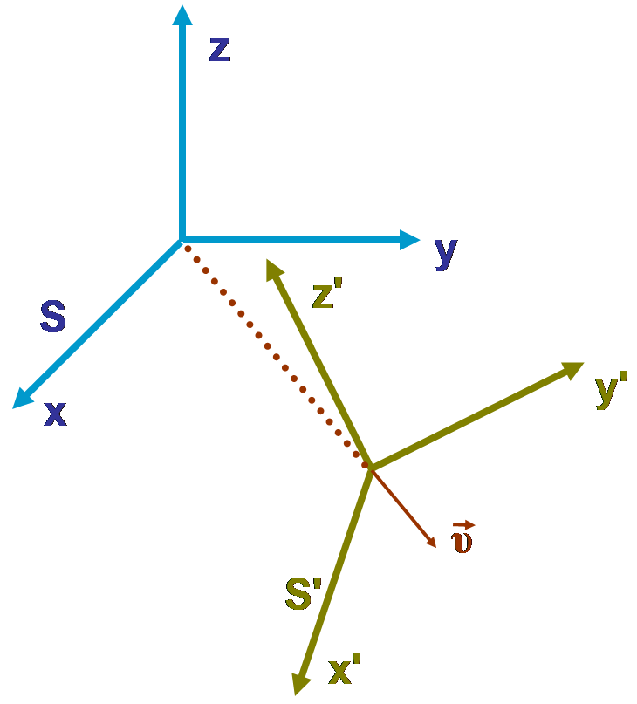
Sistemi di riferimento inerziali
Sistema di riferimento in cui è valido il principio di inerzia.
Sistema di riferimento che ha origine nel centro del Sole ed assi che puntano alle stelle fisse
Tutti i sistemi di riferimento in moto rettilineo uniforme rispetto al precedente
La Terra NON è un sistema di riferimento inerziale!
Tuttavia nella maggior parte dei casi pratici tale sistema può approssimativamente considerarsi inerziale

Slide 10
Prima legge della dinamica
Completiamo la formulazione del primo principio della dinamica
“In un sistema di riferimento inerziale, ogni corpo persiste nello stato di quiete (v = 0) o di moto rettilineo uniforme (v costante) finché delle forze non intervengono a mutare tale stato”

Slide 11
Secondo principio della dinamica
Una forza imprime ad un corpo un’accelerazione
E’ allora possibile misurare una forza dall’accelerazione che produce su un corpo
Secondo principio della dinamica
Una forza F applicata ad un corpo libero di muoversi imprime una accelerazione a nella stessa direzione e nello stesso verso della forza applicata ed inoltre:
La costante di proporzionalità tra F ed a è la massa.
F ed a sono grandezze vettoriali
m è una grandezza scalare

Slide 12
La massa
La massa è una caratteristica intrinseca dei corpi che mette in relazione la forza applicata con l’accelerazione che ne risulta
La massa può essere sperimentalmente misurata valutando l’effetto (accelerazione) che ha su corpi diversi l’applicazione di una stessa forza

Slide 13
Unità di misura
Nel Sistema Internazionale:
Massa m si misura in kg
Accelerazione a si misura in m/s²
Forza F si misura in Newton (N)
Newton è la forza che imprime ad un corpo di massa 1Kg una accelerazione di 1 m/s²
1 N = 1 Kg m /s²
Dimensionalmente 1 N = [M L T⁻²]
Nel sistema c.g.s.:
La forza si misura in dina o dyna (dyn) e indica la forza che imprime ad un corpo di massa 1g una accelerazione di 1 cm/s²
1 dyn = 1 g cm/s²

Slide 14
Seconda Legge Della Dinamica
Se più forze F₁, F₂, F₃,…, F_{N}, vengono applicate ad un corpo libero di muoversi
F₁+ F₂+F₃+ … + F_{N}= Σ₁^{N}F_{i} = F_{TOT}
l’ accelerazione finale del corpo sarà nella stessa direzione e nello stesso verso della somma delle forze applicate
FORZA RISULTANTE
F_{TOT} = m a
F_{tot} e a sono quantità vettoriali
m è uno scalare

Slide 15

Seconda Legge Della Dinamica
Come si calcola l’accelerazione del corpo nei casi (1), (2), (3) e (4)?
Conoscendo la massa m del corpo si calcola il vettore accelerazione a = F/m.
Il vettore F è la somma vettoriale dei vettori forza applicati al corpo.
Ad esempio:
Caso (1): La forza risultante è F₁ = 8 Newton verso destra;
Caso (2): La forza risultante è F₂ = 2 Newton verso destra;

Slide 16
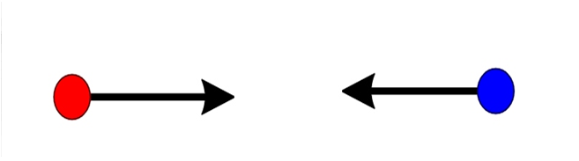
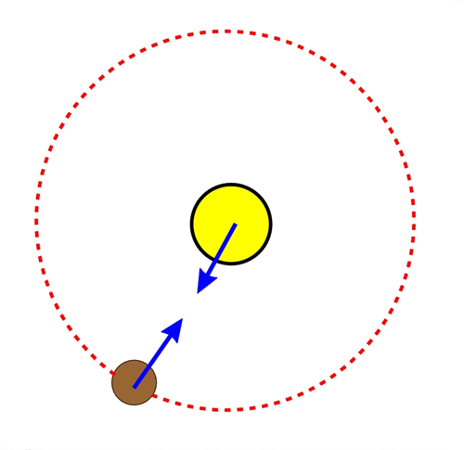
Terza Legge della Dinamica
o Principio di Azione e Reazione
Presi in esame due corpi A e B, se A esercita una forza su B (azione), a sua volta B esercita una forza (reazione) su A:
F_{AB}+F_{BA}=0 ⇒ F_{AB}=-F_{BA}
A
F
−F
B
Quando due corpi interagiscono , le forze esercitate da un corpo sull’altro sono uguali in modulo e direzione ma di verso OPPOSTO
Sole
IMPORTANTE:
LA RELAZIONE F_{AB}+F_{BA}=0 è VETTORIALE!!!
Terra

Slide 17
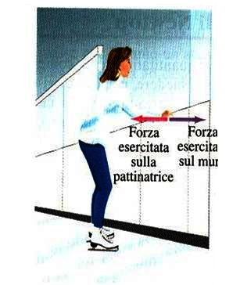
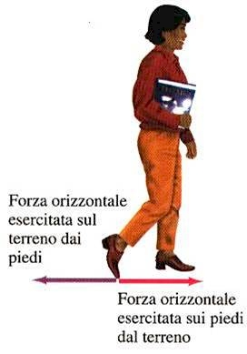
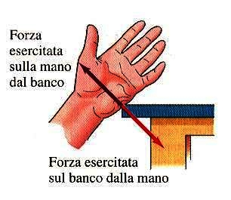
Altri esempi
Oppure:
Nuotatore che spinge sulla parete della piscina per partire
Per camminare in avanti si spinge verso dietro
ta
L’interazione tra due corpi è sempre mutua

Slide 18
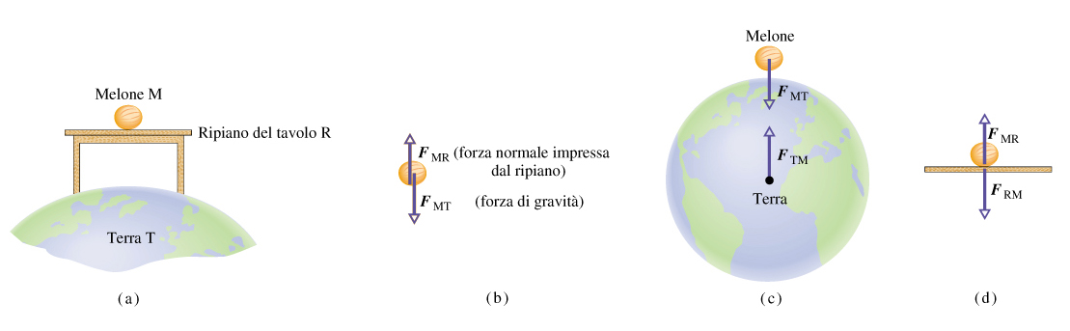
Terza legge delle dinamica: esempi
Azione e reazione agiscono su oggetti differenti

Slide 19
Statica (cenno)
La statica è la parte della meccanica che studia le condizioni di equilibrio di un corpo materiale, ovvero le condizioni necessarie affinché un corpo, inizialmente in quiete, resti in quiete anche dopo l’intervento di azioni esterne dette forze.
Sia F la risultante delle forze agenti su un punto materiale, la statica si occupa delle condizioni per cui
F =0

Slide 20
Classificazione delle Forze
Forza Peso
Tensione
Forza elastica
Forza centripeta
Forza normale
Forza d’attrito

Slide 21
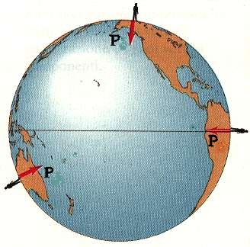
Forza Peso
La forza peso è l’attrazione gravitazionale esercitata dalla Terra sui corpi in vicinanza della sua superficie.
La forza perso ha:
modulo costante,
è diretta secondo la verticale
è orientata verso il basso.
P = mg
g= accelerazione di gravità terrestre

Slide 22
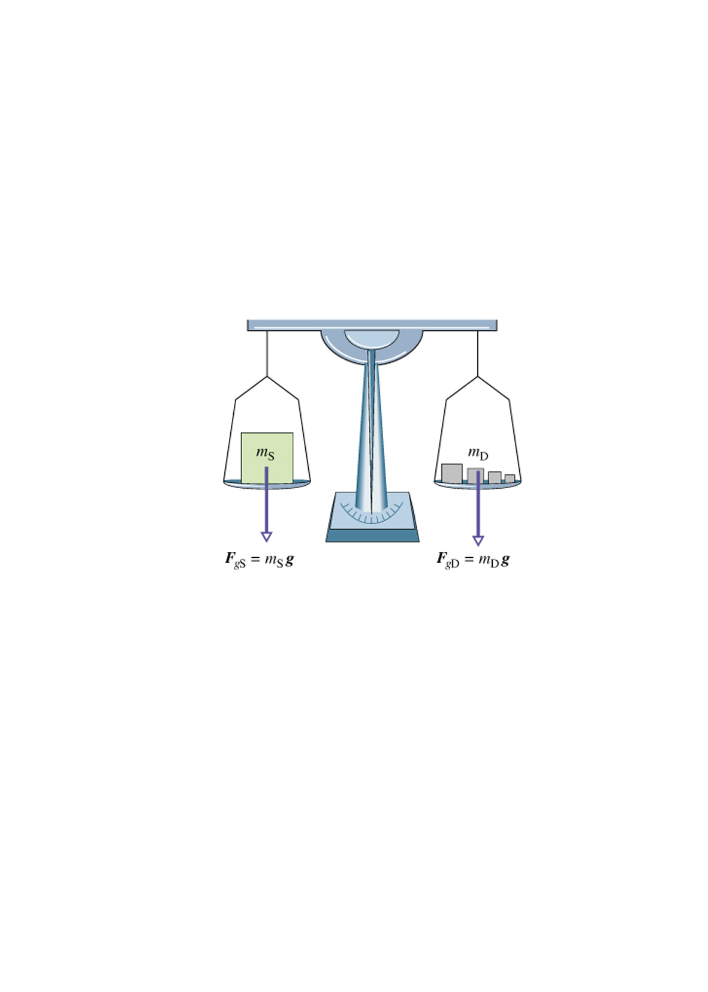
Misura della forza peso
Bilancia semplice: permette di misurare una massa incognita per mezzo di masse campione.
La massa incognita, sul piatto di sinistra, è indicata con m_{S,} mentre sul piatto di destra della bilancia vengono poste delle masse campione, precedentemente misurate.

Slide 23
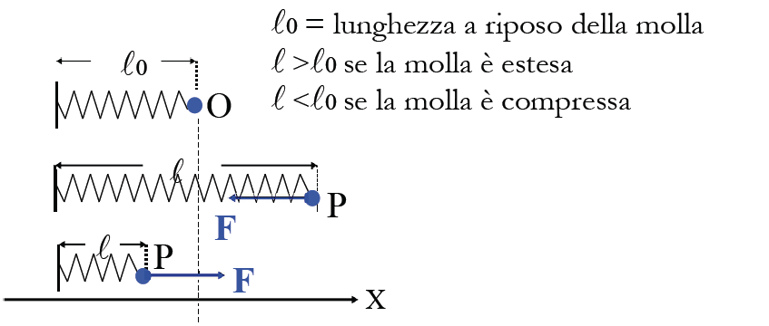
Forza elastica
Si definisce forza elastica una forza di:
direzione costante,
verso rivolto sempre ad un punto O, chiamato centro,
modulo proporzionale alla distanza da O.

Slide 24
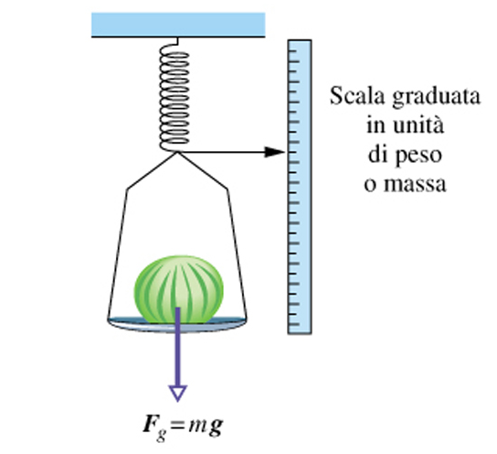
Forza Elastica
La molla, sottoposta alla forza peso del corpo subisce una deformazione.
La forza ELASTICA è una forza di richiamo che tende a riportare la molla nella sua posizione di riposo.
F = -kxu_{x} → legge Hooke
k è detta costante elastica delle molla e si misura in [N/m]

Slide 25
Tensione
Quando un filo è fissato ad un corpo ed è tirato si dice che esso è sotto TENSIONE
F
T
filo
F
Se la FORZA esercitata sul corpo ha intensità di 50 N→
la TENSIONE nel filo è di 50 N.
Il filo si considera IDEALE: cioè senza massa ed inestensibile

Slide 26
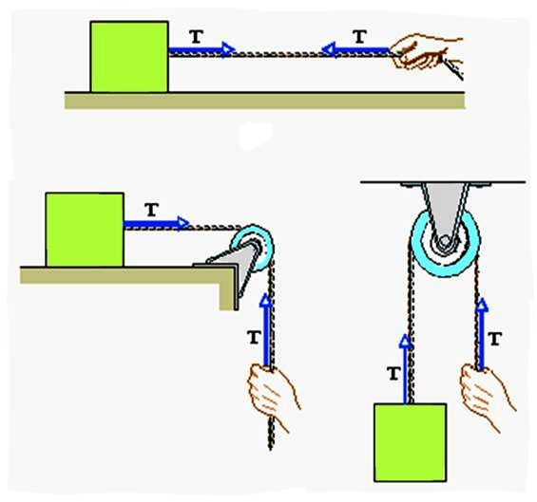
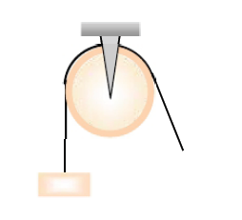
Tensione
La tensione del filo è sempre parallela al filo e può cambiare direzione mediante l’uso di carrucole.

Slide 27
Forza centripeta
Se un punto materiale si muove di moto curvilineo uniforme vuol dire che ha accelerazione centripeta, diretta verso il centro della traiettoria, di modulo a_{c} = v²/R
La FORZA esercitata sul corpo è chiamata forza centripeta e vale:
F_{c} = ma_{c}
Con:
modulo: F_{c} = ma_{c} = mv²/R
direzione: radiale
verso: punta verso il centro della traiettoria circolare
F_{c}

Slide 28
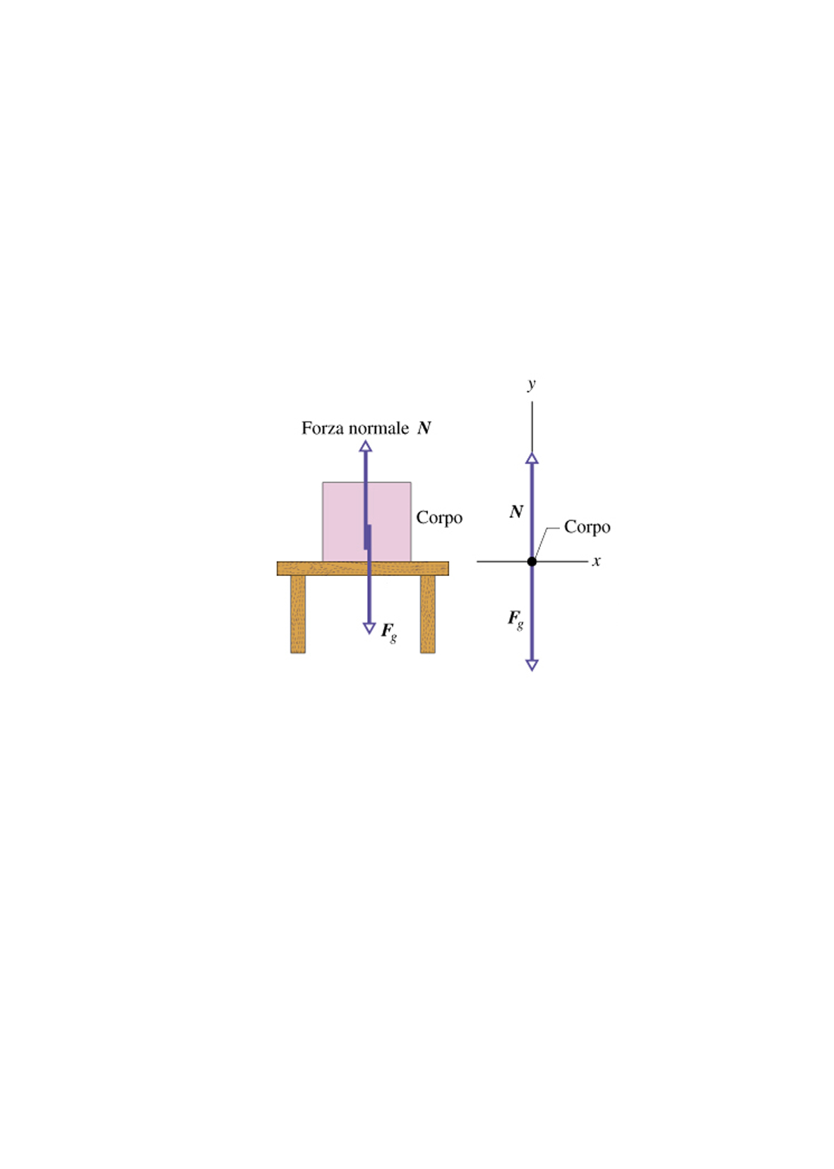
Forza Normale o Reazione Vincolare
Il corpo di massa m è soggetto alla forza peso ma è fermo ed a = 0.
Se è fermo vuol dire che la risultante delle forze agenti sul corpo deve essere nulla.
Quindi oltre alla forza peso agisce anche un’altra forza eguale ed opposta.

Slide 29
Forza Normale
Il tavolo subisce una piccola deformazione e tende a riportarsi perfettamente in piano spingendo il corpo verso l’alto.
Questa forza eguale ed opposta è la forza di reazione esercitata dal TAVOLO sul corpo e si chiama FORZA NORMALE N (o REAZIONE VINCOLARE).
La FORZA NORMALE N è diretta verso l’alto e vale, in modulo, mg

Slide 30
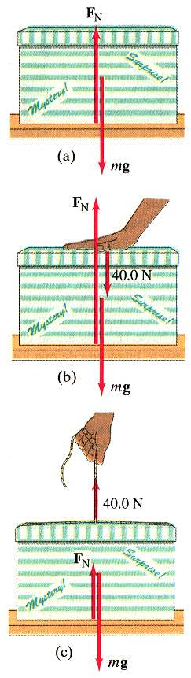
Esempio di reazione vincolare
F_{N}=mg
F_{N}=mg+40N
F_{N}=mg-40N
Si suppone che tutte le forze agiscano lungo una stessa retta; sono disegnate leggermente spostate perché si possano distinguere nel disegno.
Sono mostrate solo le forze che agiscono sulla scatola.

Slide 31
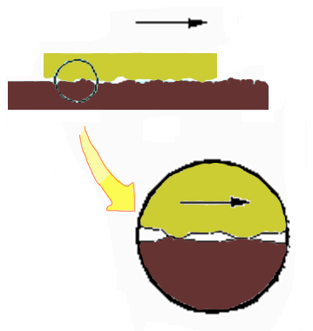
Forze d’attrito radente
La forza di attrito radente si sviluppa quando due superfici ruvide slittano l’una sull’altra.
È parallela alle superfici a contatto e si oppone al loro movimento relativo.
La forza di attrito radente dipende dallo stato di rugosità delle superfici a contatto.

Slide 32
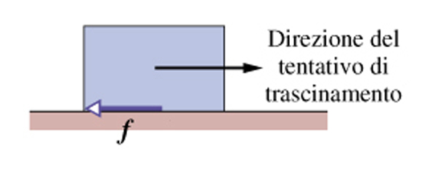
Forza d’ attrito
Supponiamo di avere un blocco di ferro a cui si applica una forza F per trascinarlo su un blocco di legno. In questo caso si stabilisce una forza che si oppone al movimento → forza d’attrito
La forza d’attrito dinamico f si OPPONE sempre al movimento ed ha modulo μN, dove N è la forza NORMALE.
In questo caso N = mg, quindi f = μmg
Il coefficiente ha sempre valore μ < 1

Slide 33
Forza d’ attrito statico
Consideriamo una grossa cassa appoggiata sul pavimento.
Applichiamo una forza F₁ parallela al pavimento e la cassa NON si muove→ Esiste una forza f_{S} detta forza di attrito statico eguale ed opposta ad F₁ si oppone al movimento.
Aumentiamo la forza da F₁ ad F₂>F₁ e la cassa ancora non si muove, passiamo ad F₃>F₂, poi F₄>F₃, ecc
Il valore della forza di attrito statico f_{S} è sempre eguale ed opposto alla forza applicata.

Slide 34
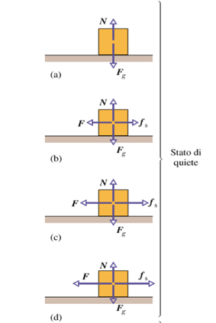
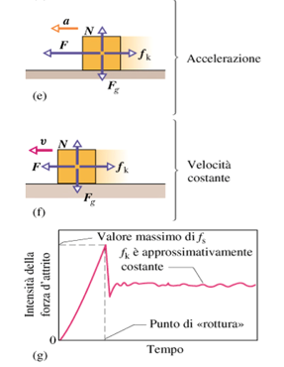

Slide 35


Forza d’ attrito statico
Arriviamo ad un valore della forza applicata F_{M} tale che la cassa comincia a muoversi.
La FORZA DI ATTRITO STATICO può arrivare ad un valore f_{S,max} uguale ed opposto ad F_{M}
f_{S} ≤ μ_{S}N => f_{S,max}=μ_{S}N
dove
μ_{S}= coefficiente di attrito statico
N = reazione normale.

Slide 36
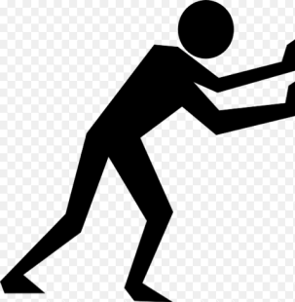
Forza d’ attrito dinamico
Se la cassa comincia a scivolare lungo il pavimento, l’intensità della forza di attrito decresce rapidamente sino al valore
f_{D}=μ_{D}N
Importante: μ_{S}> μ_{D}
Osservazione : Se una persona di massa M si siede sulla cassa cambia la forza d’ attrito?
SI, la reazione normale diventa N’ = N+Mg
Osservazione : Se il piano non è orizzontale la forza d’ attrito è sempre la stessa?
NO, Se la cassa è su un piano inclinato di un angolo θ, l’intensità della nuova N’ è pari a N’ = Ncosθ

Slide 37
Esempio
Esempio:
Una cassa è appoggiata sul pavimento.
M_{cassa} = 80 kg, μ_{S} = 0.45
Calcolare la forza necessaria a mettere in movimento la cassa.
Soluzione:
f_{S,max}=μ_{S}N = μ_{S}mg
N = 80*9.8 Newton = 784 N
f_{S,max}=μ_{S}N = 0.45 ⋅ 80 ⋅ 9.8 Newton = 352.8 N

Slide 38

Reazione Vincolare
Se una persona di massa M si siede sulla cassa, l’intensità (o modulo) della reazione vincolare diventa
N’ = N+Mg

